Slide 1
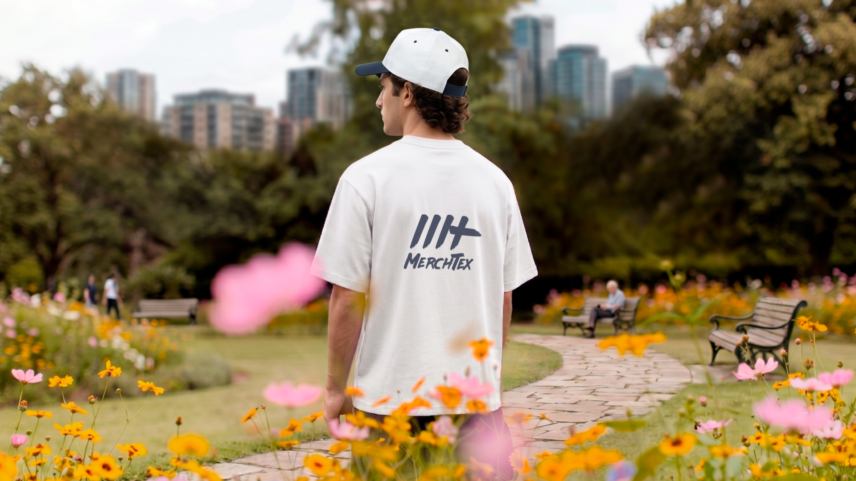

MerchTex - качество, которое проходит все
проверки

Slide 2
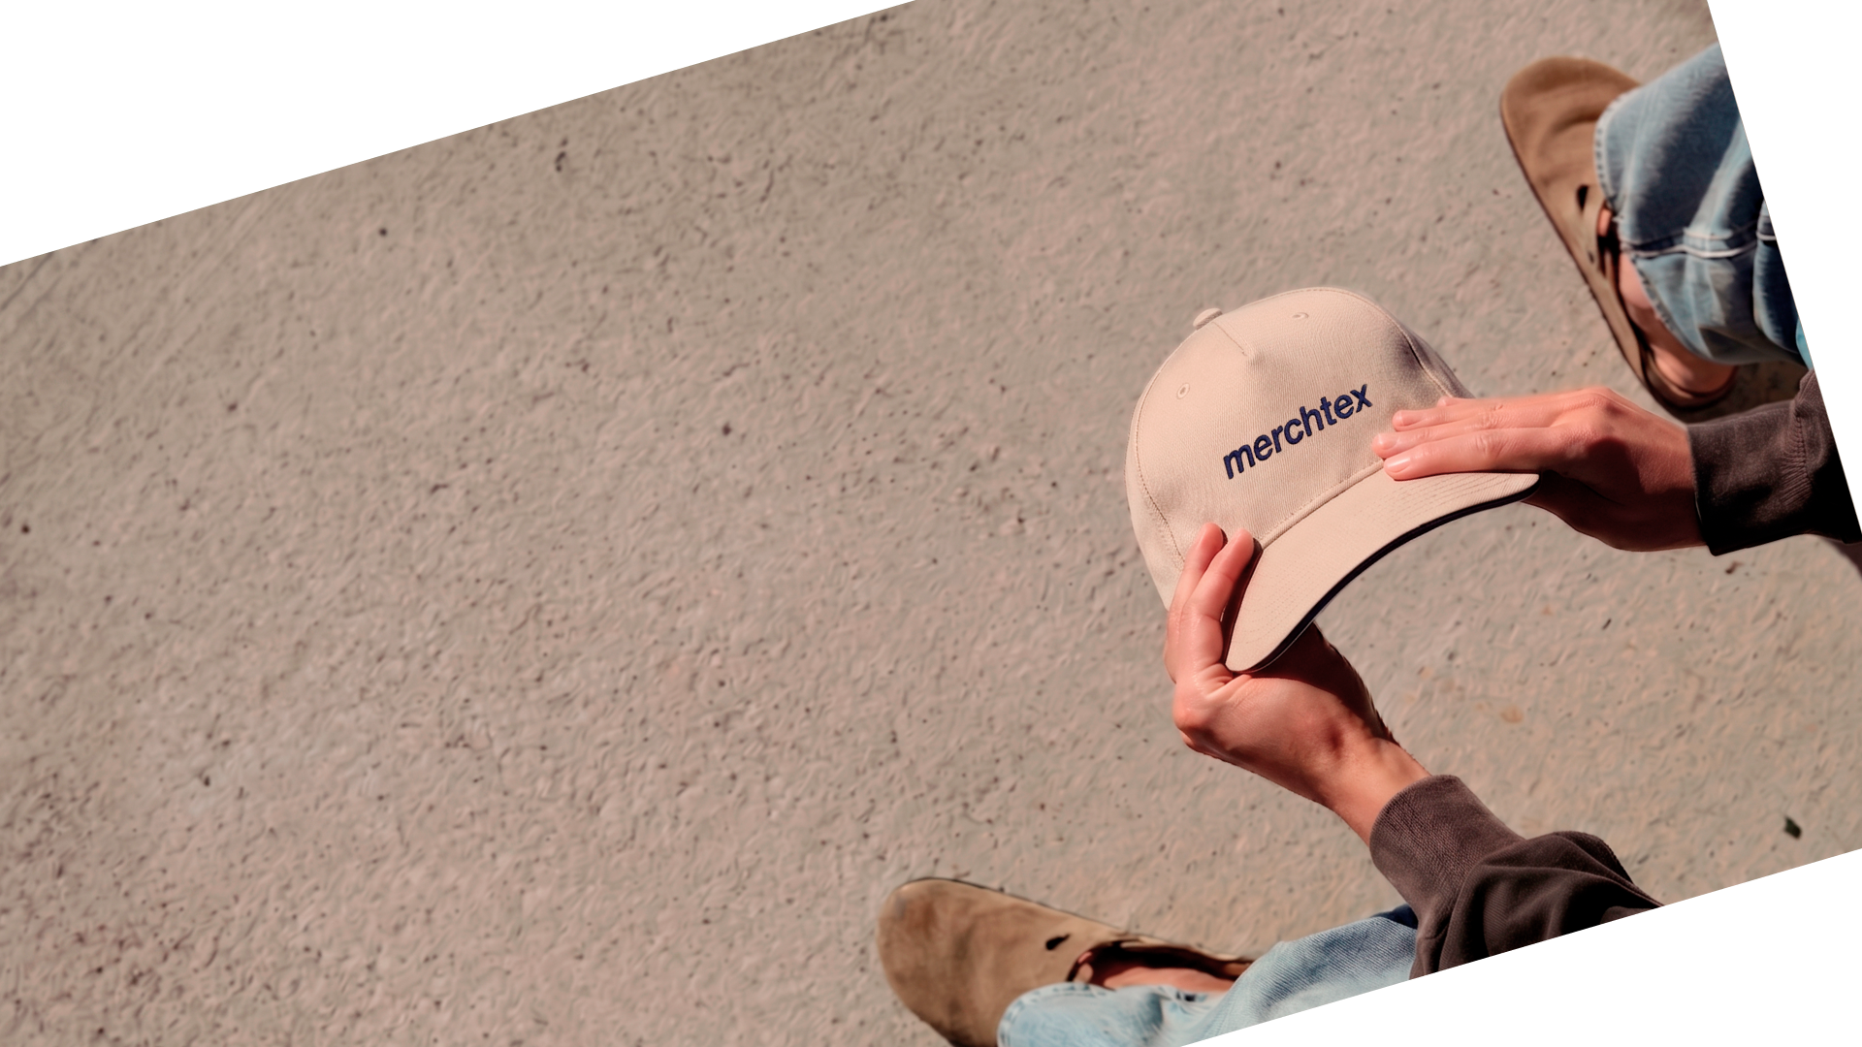
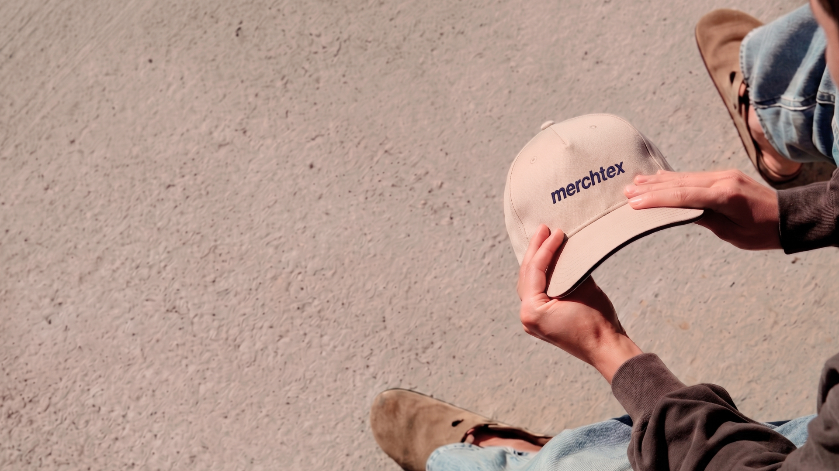
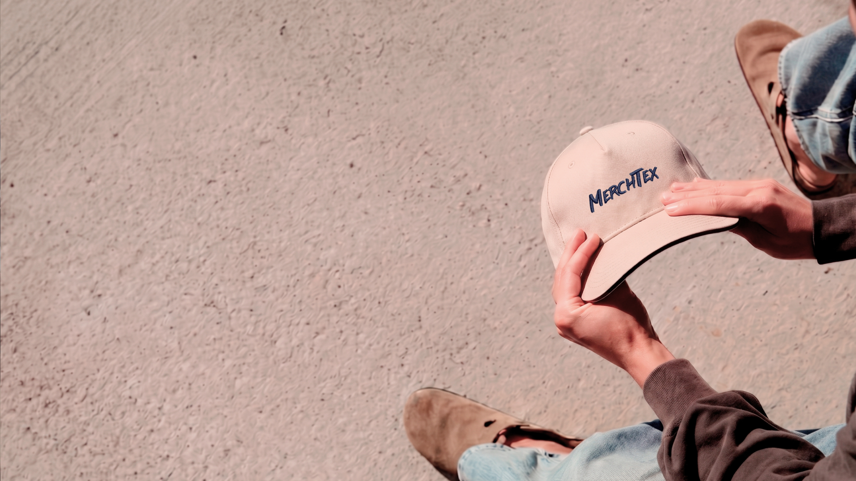
Каждая промо-футболка, худи или свитшот - это точка контакта
с вашей аудиторией. Мы создали MerchTex, чтобы эта точка
контакта была безупречной.
Собственная торговая марка. Технологичные ткани. Российские лекала. Одна цель - дать рекламному рынку продукт, в котором качество не приносится в жертву бюджету.
Наша легендарная футболка LIBRA производится из высококачественного Синьцзянского хлопка — признанного мирового эталона текстильного сырья. Гладкая фактура материала обеспечивает оптимальную терморегуляцию и комфорт в любых погодных условиях. Изделие отличается повышенной износостойкостью: ткань устойчива к многократным стиркам (сохраняет цвет до 1000 циклов), а горловина
не подвержена деформации и надежно держит первоначальную форму.
Широкая палитра - включая яркие и трендовые оттенки для смелых кампаний. Всегда в наличии - глубокие складские остатки, чтобы ваш проект не ждал.
Любой способ нанесения - шелкография, термотрансфер,
вышивка, прямая печать. Мы знаем, как устроен
промо-рынок. Поэтому предлагаем не просто одежду,
а готовое решение: модели на любой бюджет, эргономичный
крой, продуманную фурнитуру - и цену, которая позволяет
мыслить масштабно.
MerchTex - текстиль, который работает на
ваш бренд

Slide 3




Для производства продукции МерчТекс мы выбираем ткани, произведенные по экологическим стандартам BCI с использованием высококачественного сырья и реактивов.
Недавно наш производитель официально подписал соглашение о стратегическом сотрудничестве с поставщиками тканей, сертифицированных по Глобальному стандарту вторичной переработки (Global Recycled Standard -GRS). Сотрудничество направлено на использование переработанных материалов и на создание текстильной экосистемы с полной цепочкой поставок и соответствие глобальному тренду низкоуглеродной моды.
Каждый этап производства продукции МерчТекс контролируется для получения высокого качества изделий.

Slide 4
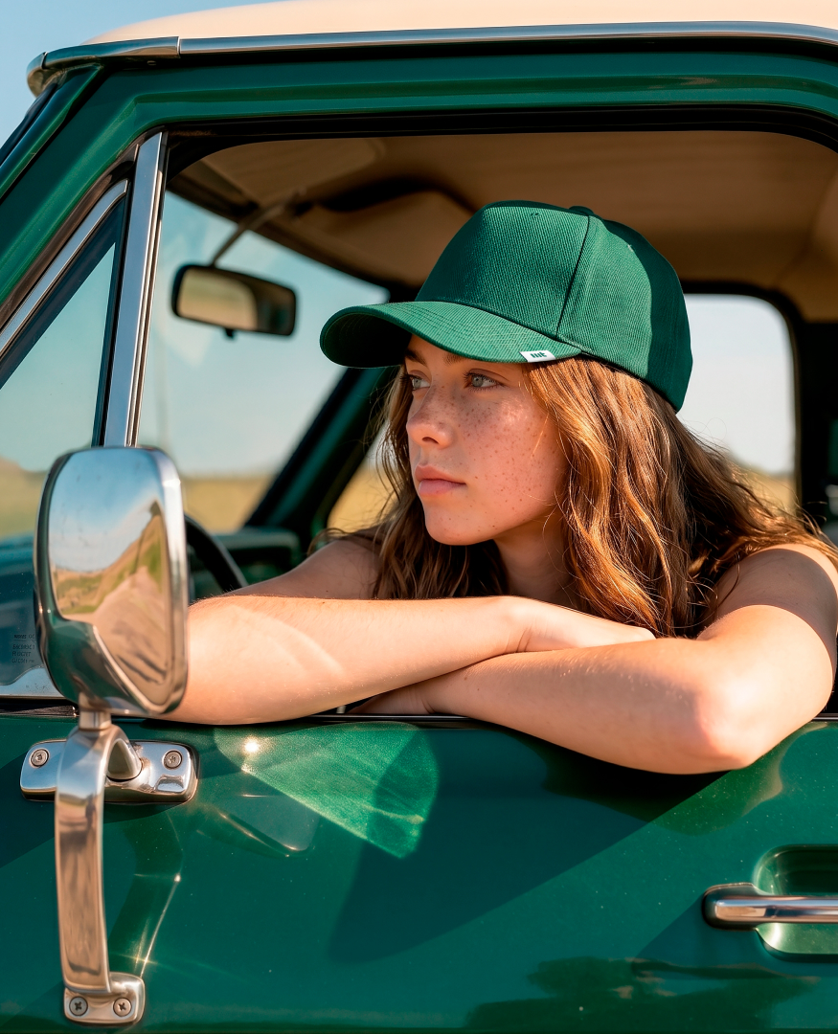
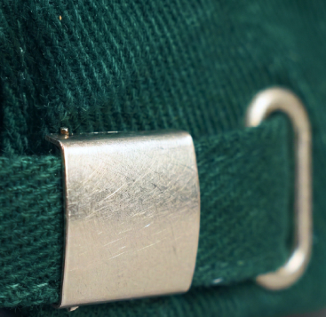
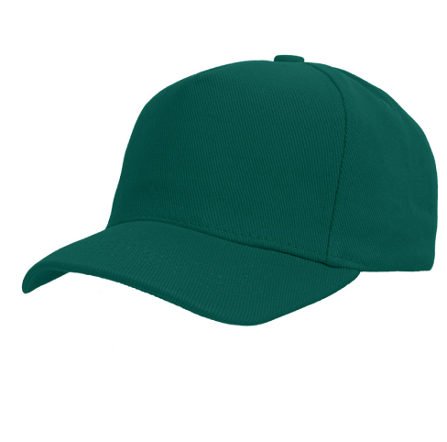
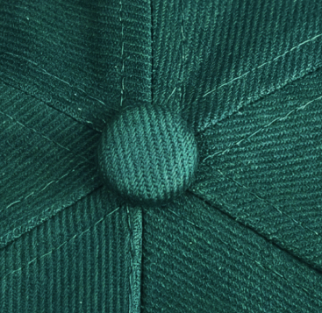

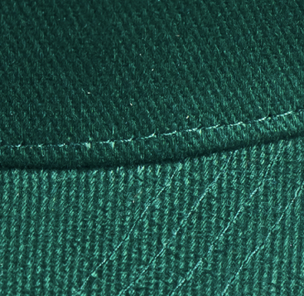


БЕЙСБОЛКА BOSTON
5 клиньев, металлическая
застежка
50506/264
МАТЕРИАЛ
хлопок 100%, плотность
350 г/м2

Slide 5
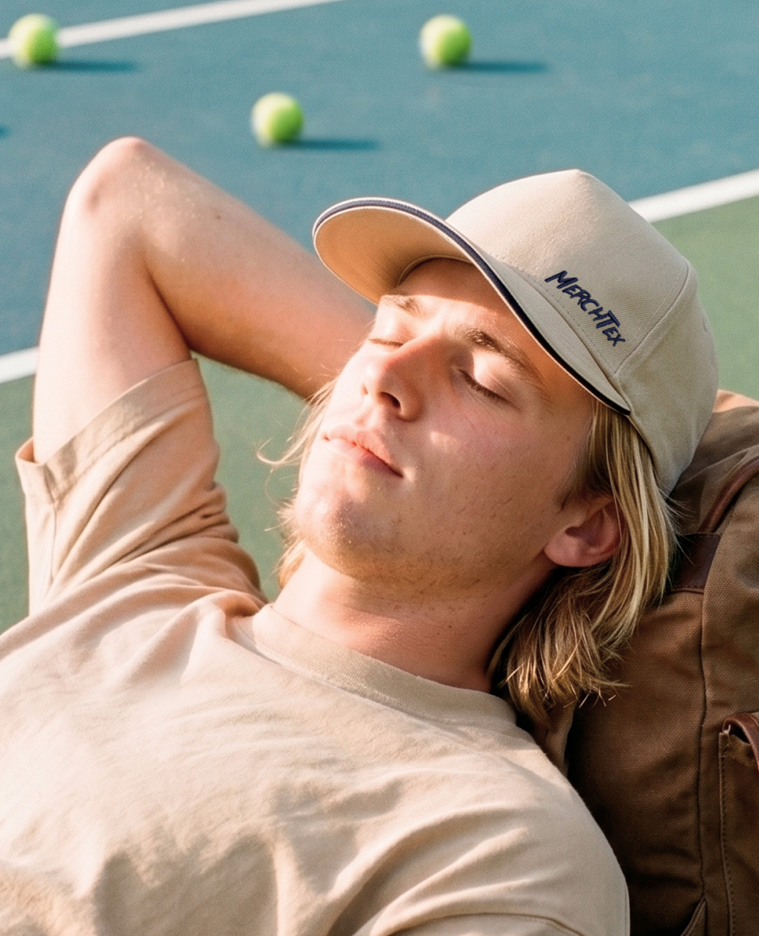
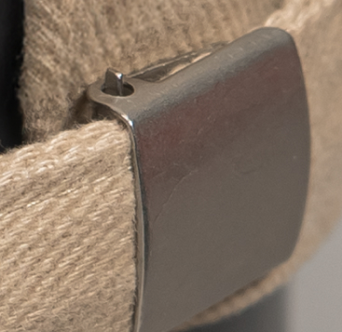

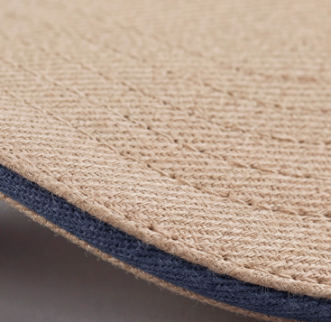
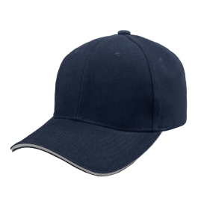
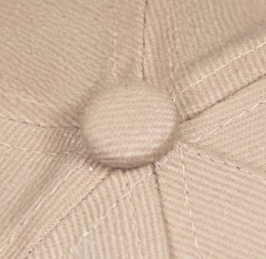

БЕЙСБОЛКА COVER SANDWICH 370
50508/104/319
МАТЕРИАЛ
хлопок 100%, плотность 370 г/м2
БЕЙСБОЛКА SMART SANDWICH 370
50509/319/360
МАТЕРИАЛ
хлопок 100%, плотность 370 г/м2

Slide 6
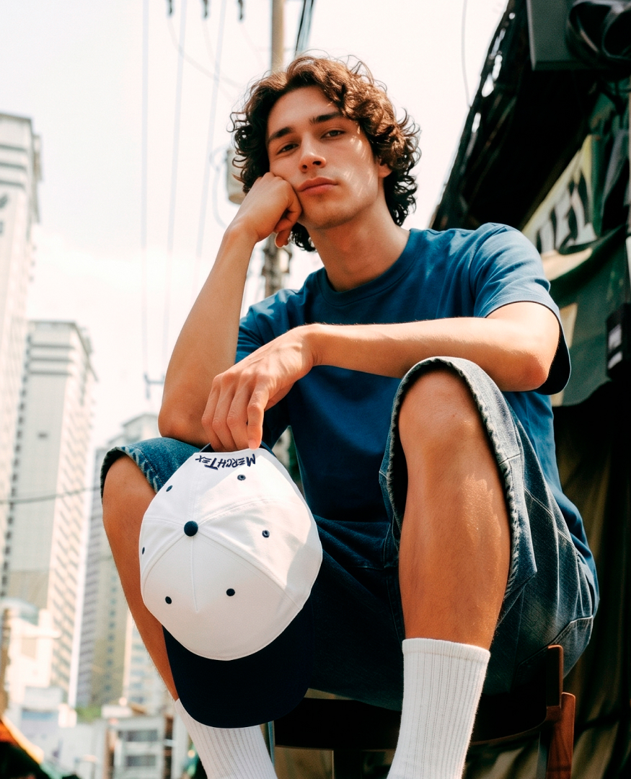
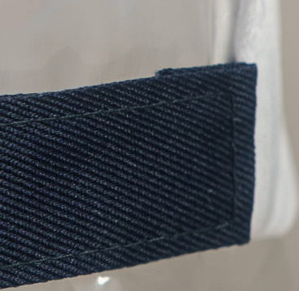
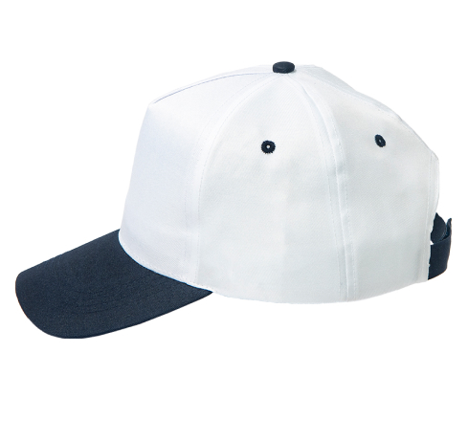
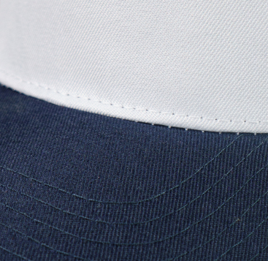


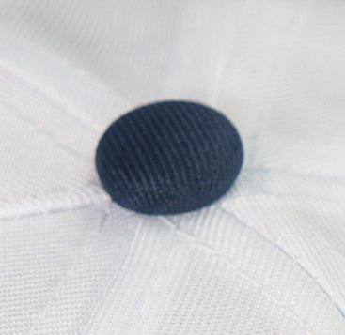

БЕЙСБОЛКА JOKER
5 клиньев, застёжка
на липучке
50503/04
МАТЕРИАЛ
полиэстер 100%,
плотность 140 г/м2

Slide 7
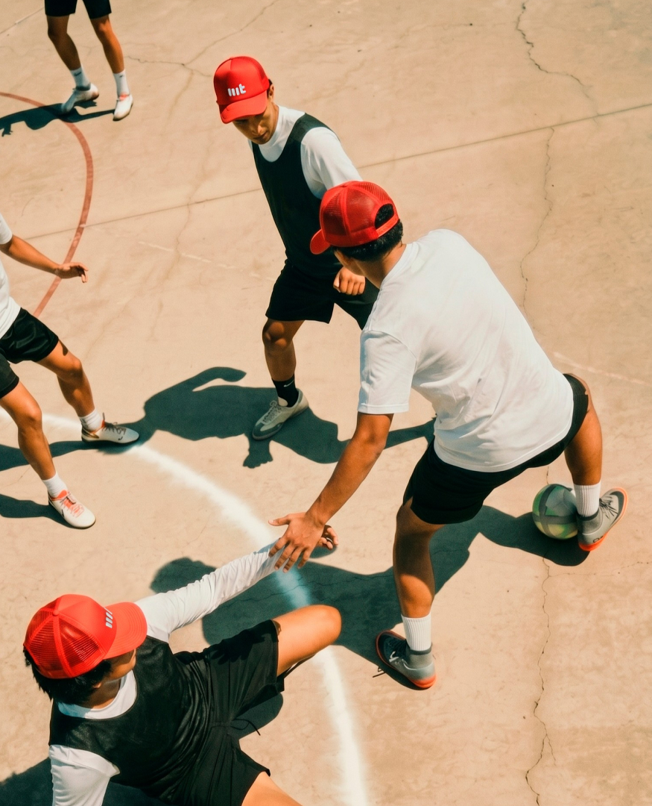
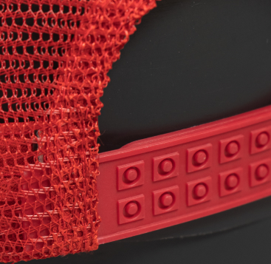
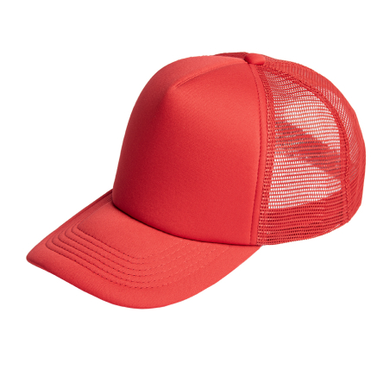
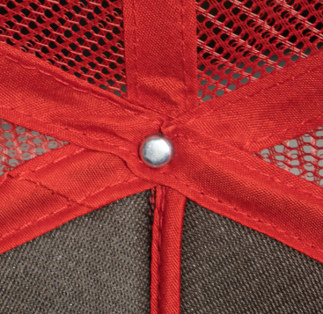
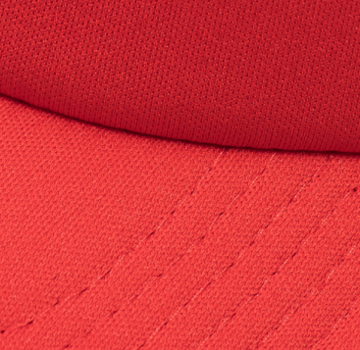

БЕЙСБОЛКА FLICK
5 клиньев, пластиковая
застёжка
50507/144
МАТЕРИАЛ
полиэстер 100%,
плотность 180 г/м2

Slide 8
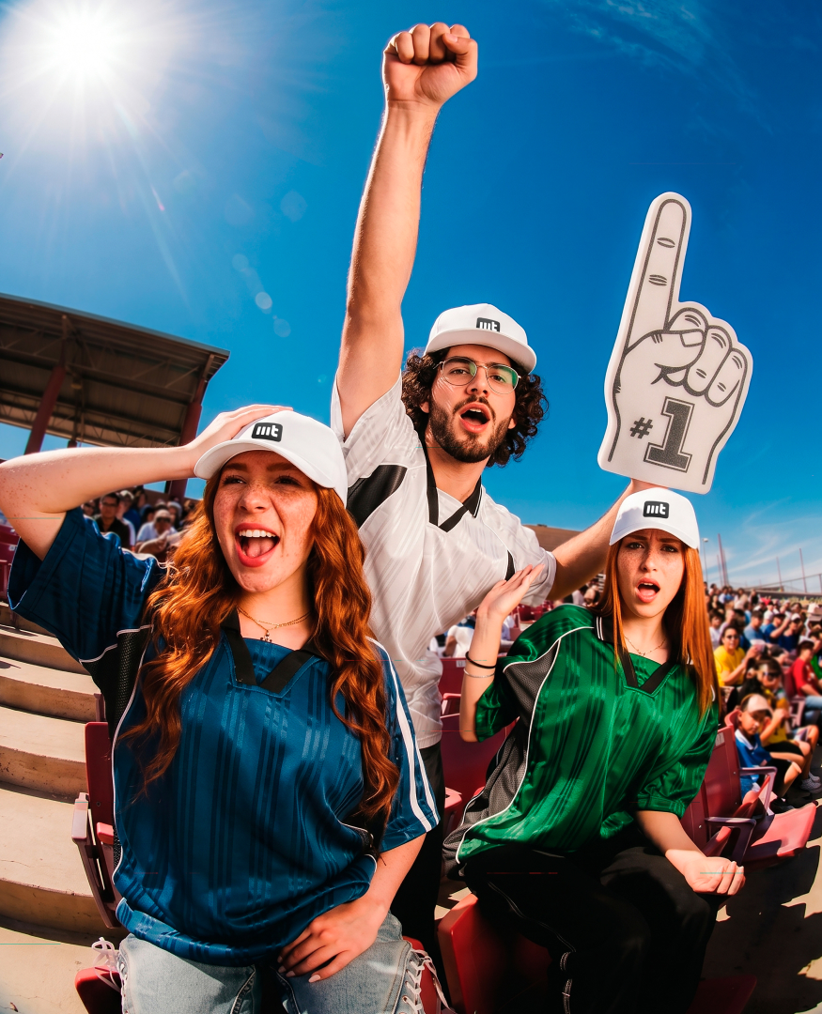
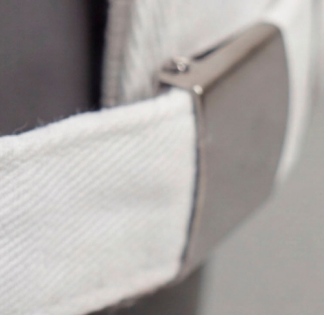
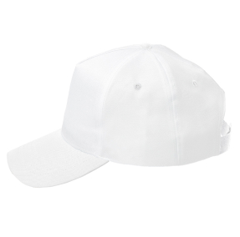

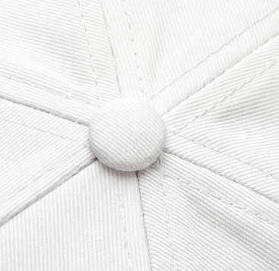
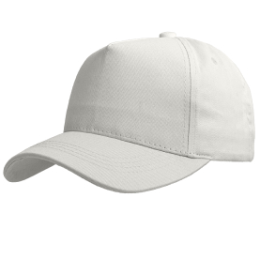

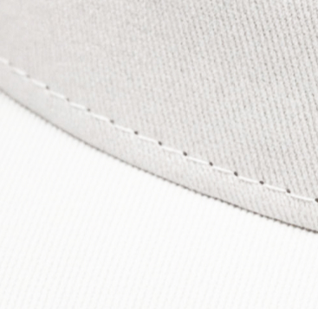



БЕЙСБОЛКА FORTUNA 140
50501/01
МАТЕРИАЛ
полиэстер 100%, плотность 140 г/м2
БЕЙСБОЛКА BREEZE 150140
50504/102
МАТЕРИАЛ
хлопок 100%, плотность 150 г/м2
БЕЙСБОЛКА VALLEY
50505/102
МАТЕРИАЛ
хлопок 100%, плотность 175 г/м2

Slide 9
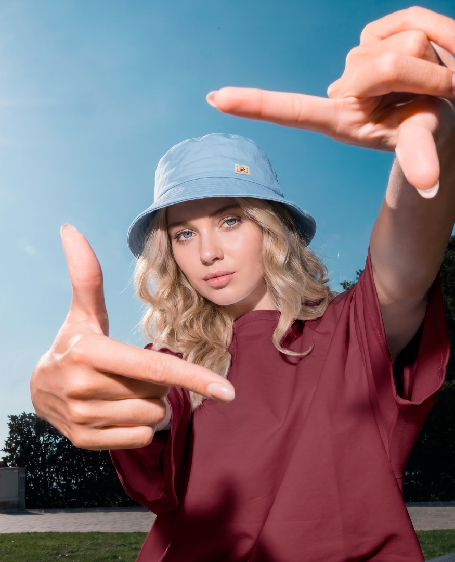
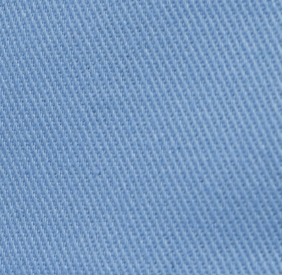
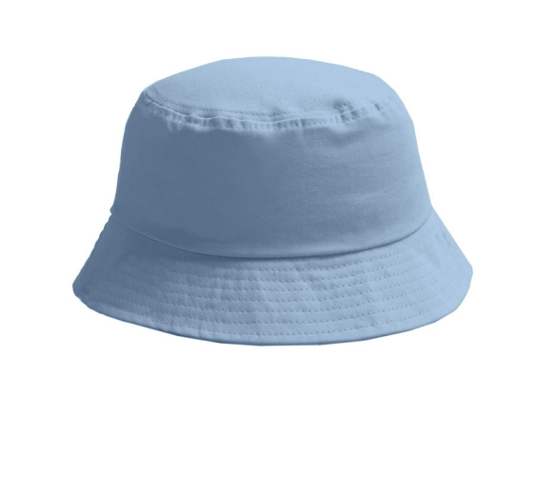
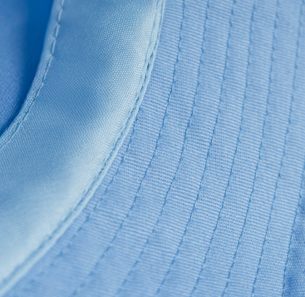

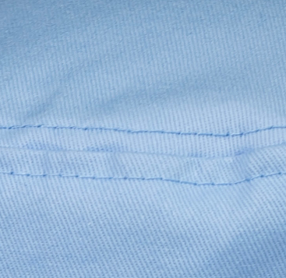

ПАНАМА BRIM 250
8303/220
МАТЕРИАЛ
твил, 100% хлопок,
плотность 250 г/м2

Slide 10
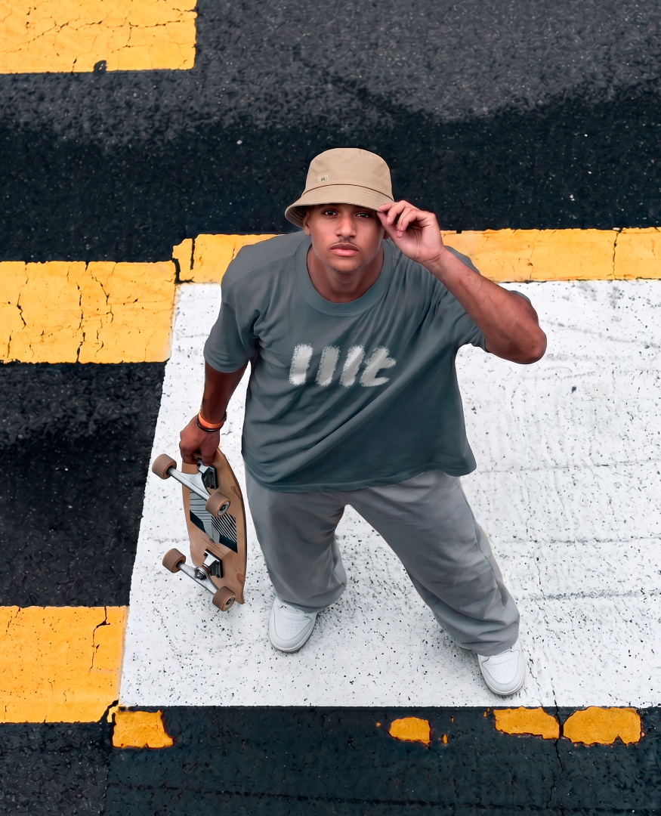
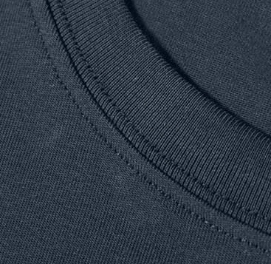
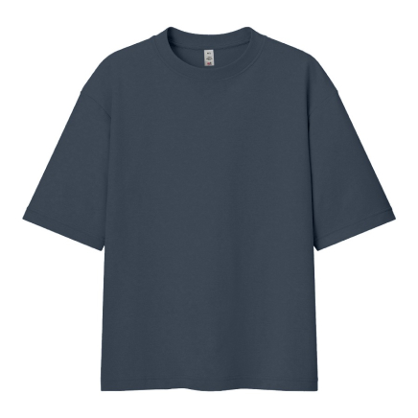
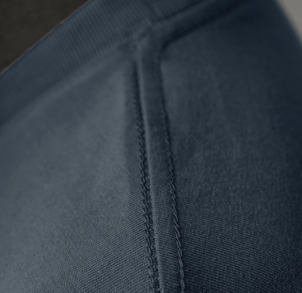
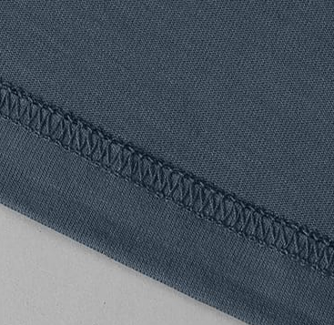

двойной цепной
шов, для прочности
ФУТБОЛКА LIBRA 220
унисекс оверсайз
52104.381
МАТЕРИАЛ
100% хлопок,
плотность 220 г/м2

Slide 11
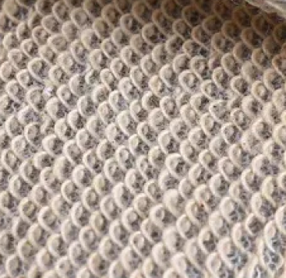

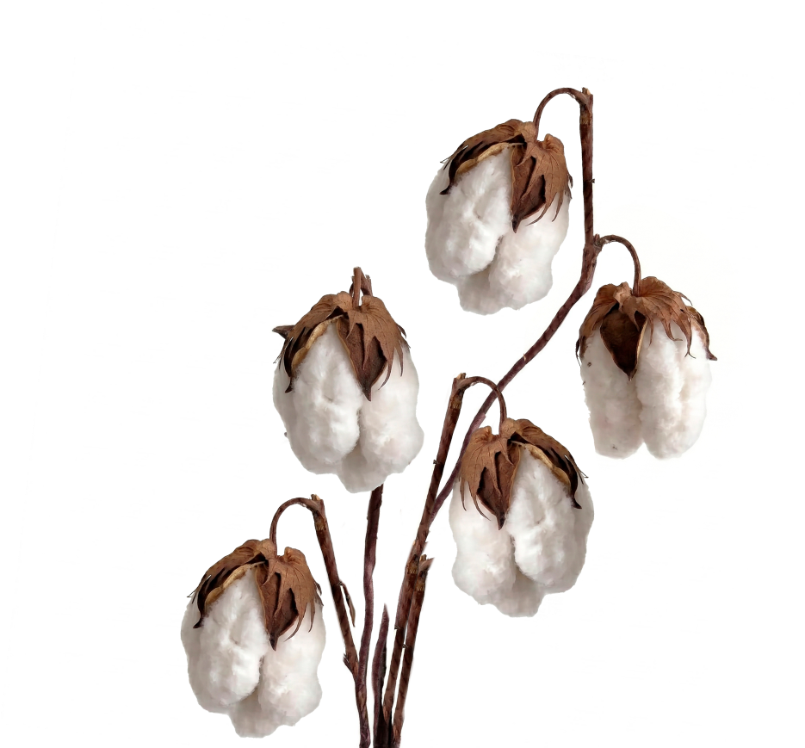

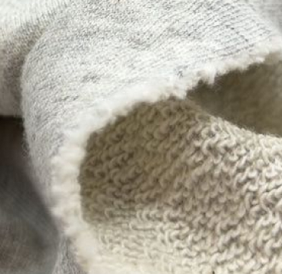

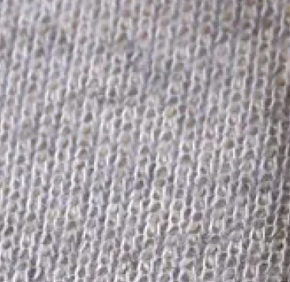


ПРЕИМУЩЕСТВА MERCHTEX
Полотно French Terry из смесовой ткани сочетает в себе мягкость, комфорт и практичность в повседневной носке. Уникальный состав и специальная обработка были разработаны специально для нашей компании, чтобы добиться оптимального баланса между износостойкостью, приятными тактильными ощущениями и аккуратным внешним видом изделия.
плотность 260г/м2- оптимально для комфорта в городе.
В помещении круглый год
Особая технология вязки,
петли с изнаночной стороны,
гладкая лицевая структура
Толстовки произведены
на высокотехнологичном оборудовании = сбалансированная воздухопроницаемая структура ткани
МАТЕРИАЛ
50% хлопка +
50% полиэстера
Eco-Friendly реактивы:
мягкость, износостойкость
и стойкие яркие цвета
Non iron. Легкий уход
без утюга*

Slide 12
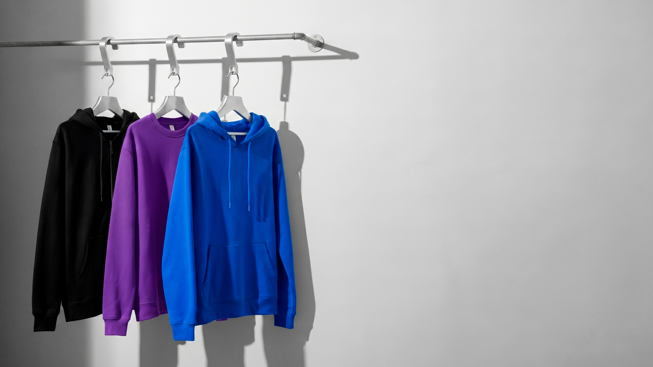

ЛЁГКИЙ УХОД
1
Устанавливаем режим стирки (не более 40℃, отжим от 300 до 600 об./мин, порошок без отбеливателя).
Не выкручивать.
После стирки необходимо тут же достать из стиральной машины и тщательно расправив, повесить
на плечики.
Сушить на плечиках.
Теперь можно надеть и идти.
2
3
4
5

Slide 13

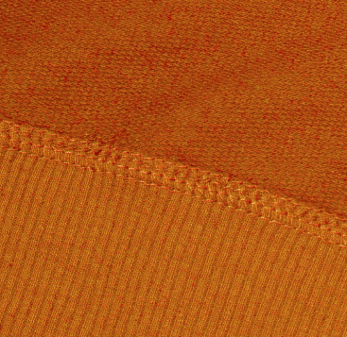
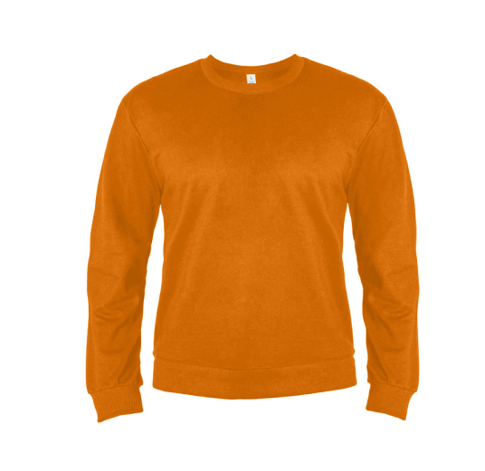
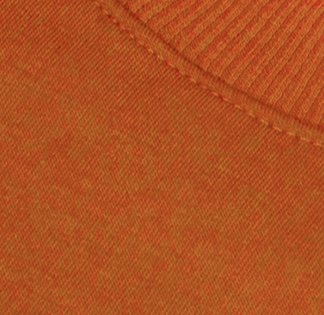
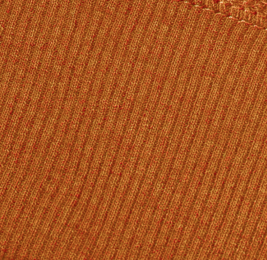

ТОЛСТОВКА ANTARES 260
свитшот унисекс
52100.400
МАТЕРИАЛ
футер двуниточный,
50% хлопок, 50% полиэстер,
плотность 260 г/м2

Slide 14
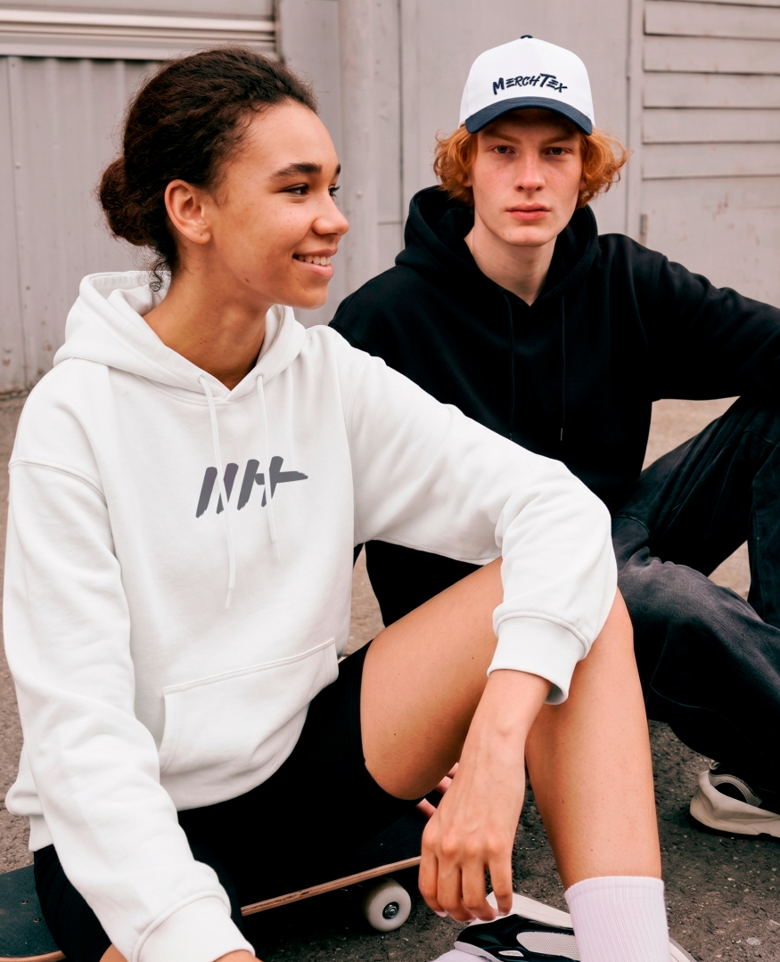





ТОЛСТОВКА MOHITO 280
унисекс оверсайз
52105.312
МАТЕРИАЛ
футер 3-х нитка с начёсом,
80% хлопок, 20% полиэстер
плотность 280 г/м2

Slide 15






ТОЛСТОВКА SELEN 260
унисекс с капюшоном
52101.264
МАТЕРИАЛ
футер двуниточный,
50% хлопок, 50% полиэстер,
плотность 260 г/м2

Slide 16






ТОЛСТОВКА EVEREST 2 260
унисекс на молнии
с капюшоном
52106.383
МАТЕРИАЛ
футер двуниточный,
50% хлопок, 50% полиэстер,
плотность 260 г/м2

Slide 17







ВЕТРОВКА COLIN
унисекс
52103.400
МАТЕРИАЛ
100% полиэстер,
плотность 280Т

Slide 18






ШАПКА ESSENTIAL
вязаная двойная
51100/102
МАТЕРИАЛ
100% акрил

Slide 19






ПЕРЧАТКИ REACH
сенсорные
51101/275
МАТЕРИАЛ
100% акрил

Slide 20







ПЕРЧАТКИ TRAIL 220
сенсорные, L/XL
51102.383
МАТЕРИАЛ
флис, 100% полиэстер,
220 г/м2

Slide 21







ШАПКА BERGEN
51103/319
МАТЕРИАЛ
флис, 100% полиэстер, 220 г/м2
ШАРФ-СНУД CHAMPION
51104/383
МАТЕРИАЛ
флис,100% полиэстер, 220 г/м2

Slide 22






СУМКА MERCHTEX
MERCHTEX_BAG
МАТЕРИАЛ
100% полиэстер

Slide 23





MerchTex - текстиль, который работает на ваш бренд
+ 7 (800) 200-36-90
happygifts.ru

